Slide 1
Università degli studi di Genova Scuola di scienze mediche e farmaceutiche
Corso di Laurea in Medicina e Chirurgia
Il lavoro del MMG: analisi sull’attività del medico di famiglia in una AFT genovese
Relatori: Prof. Andrea Stimamiglio
Dott. Andrea Carraro
Candidato: Andrea Russo
A.A. 2018-2019

Slide 2
Premessa dello studio
Ricerca su PubMed di articoli relativi
all’attività del MMG
Filtro temporale: ultimi 5 anni
Area geografica: Italia
Le key words utilizzate:
- General practitioner
- Activities
- Data
- Work
- General medicine
Obiettivo dello studio
Analisi dell’attività del MMG per esaminare il suo lavoro giornaliero in ambulatorio
NESSUNO STUDIO ITALIANO SUI DATI RELATIVI ALL’ATTIVITA’ DEL MMG NEGLI ULTIMI 5 ANNI

Slide 3
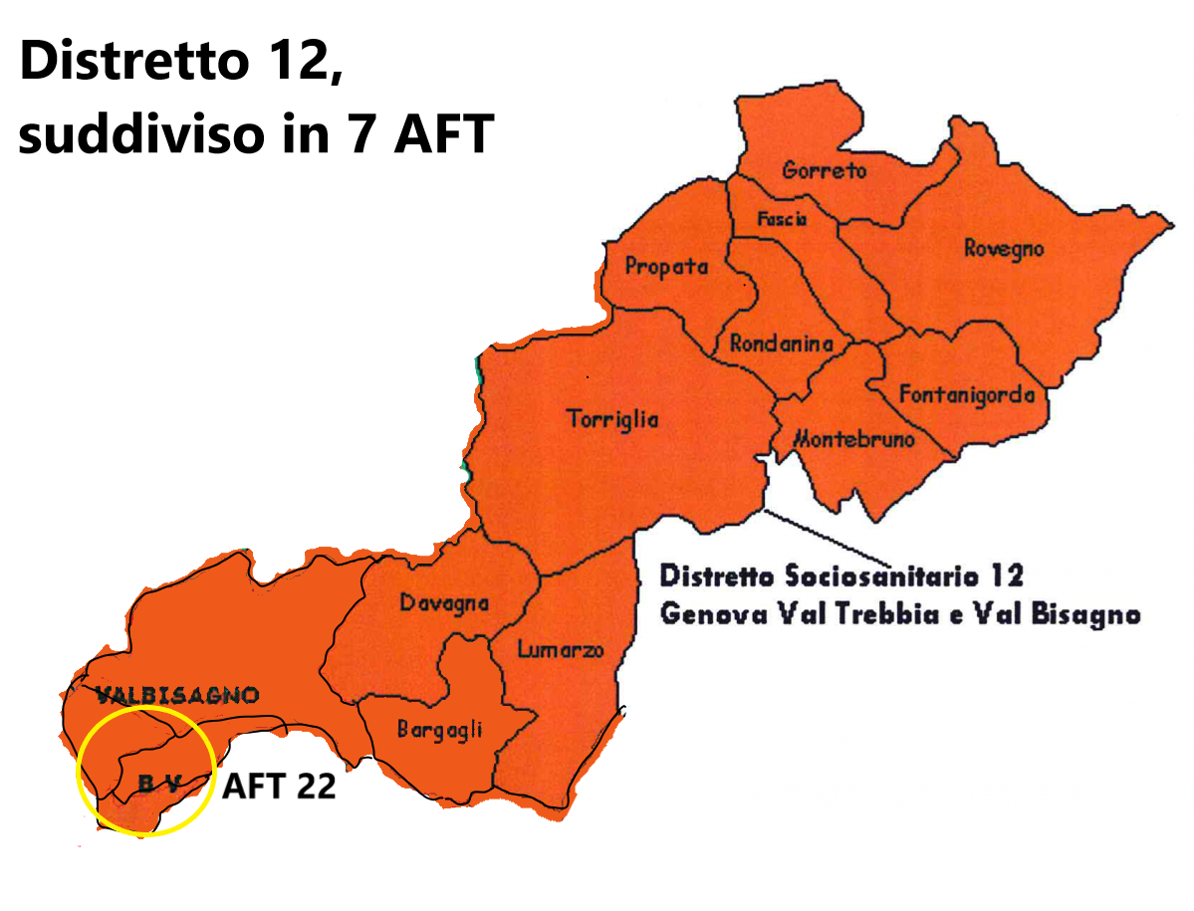
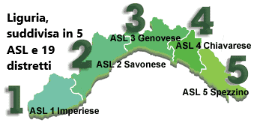
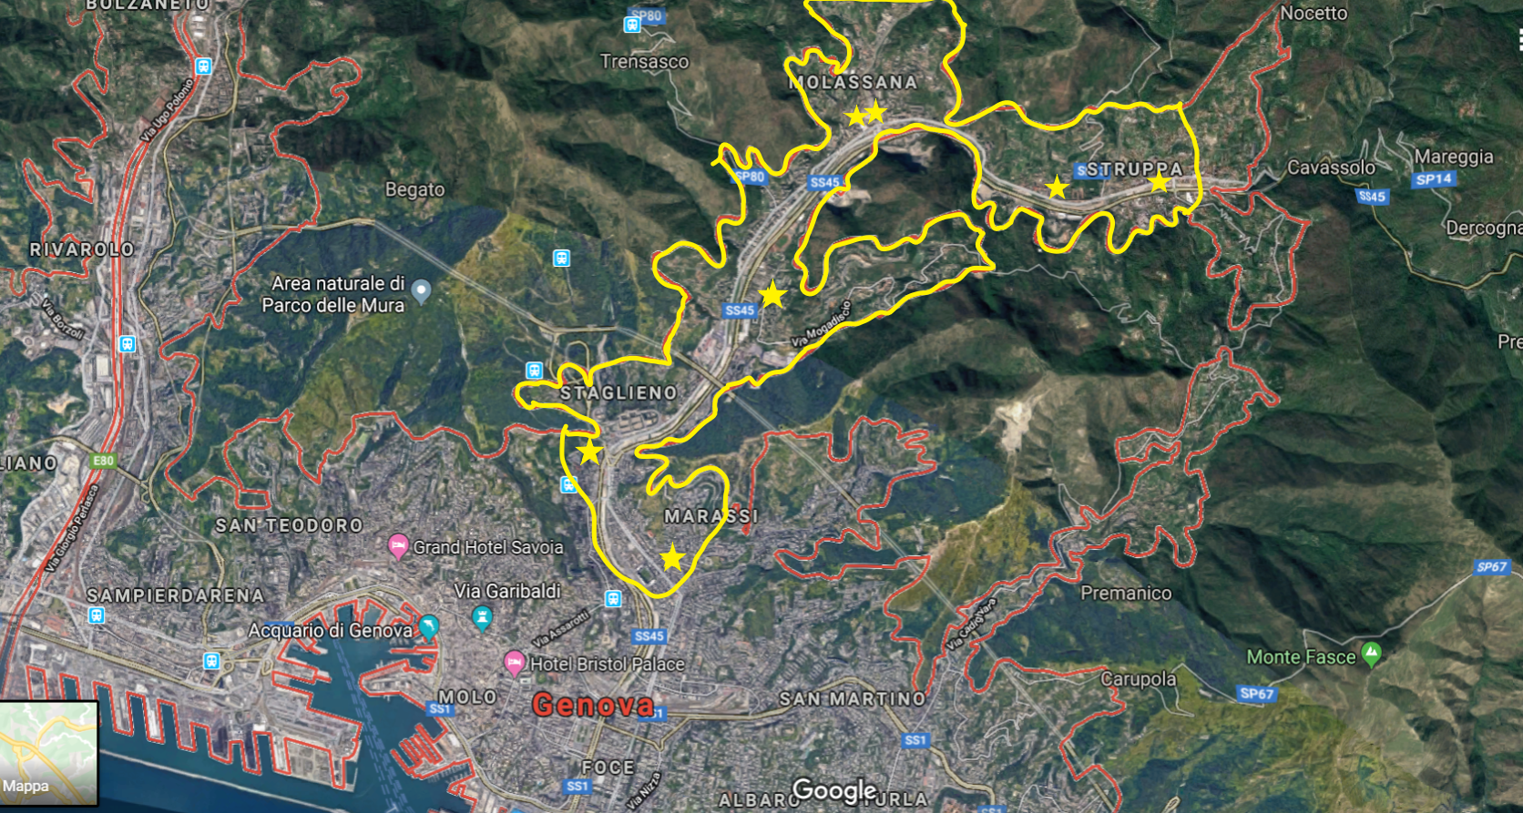
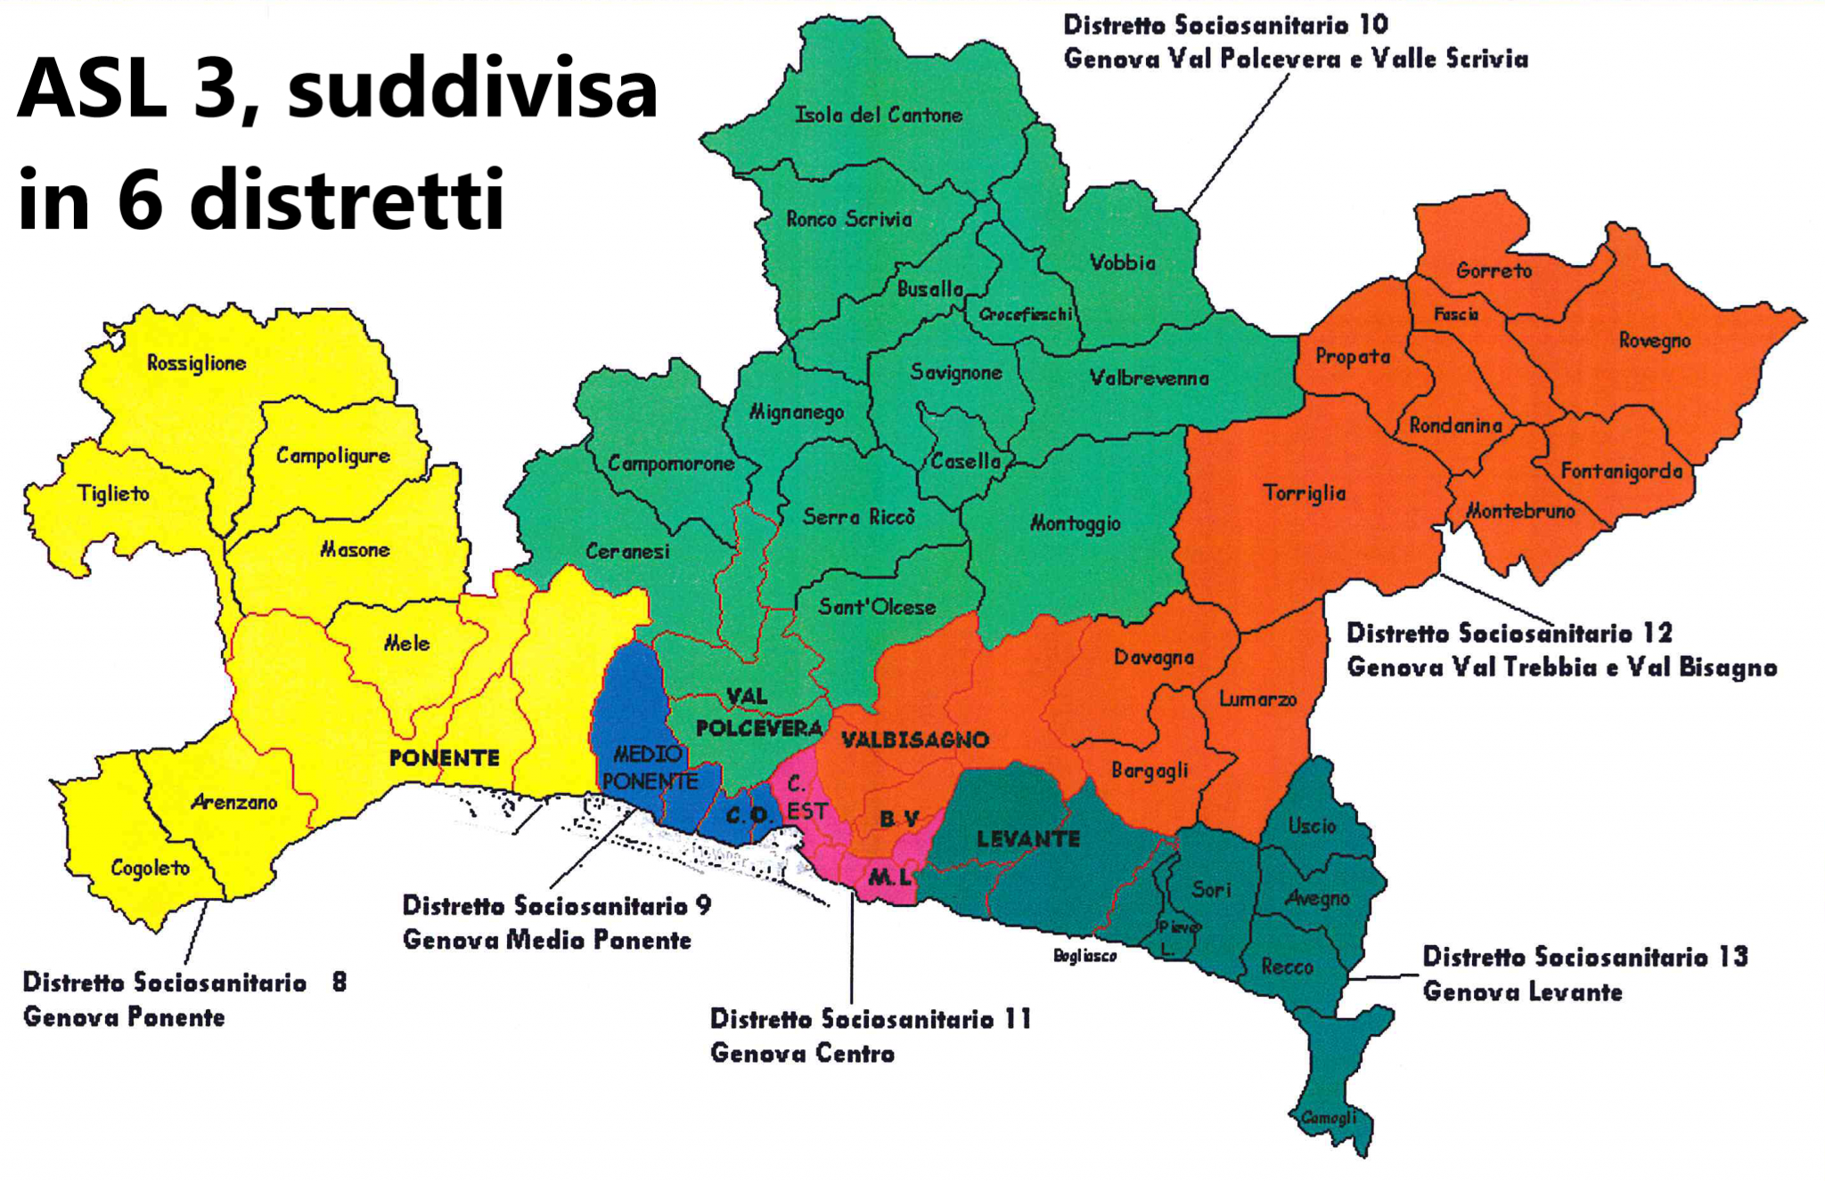

Slide 4
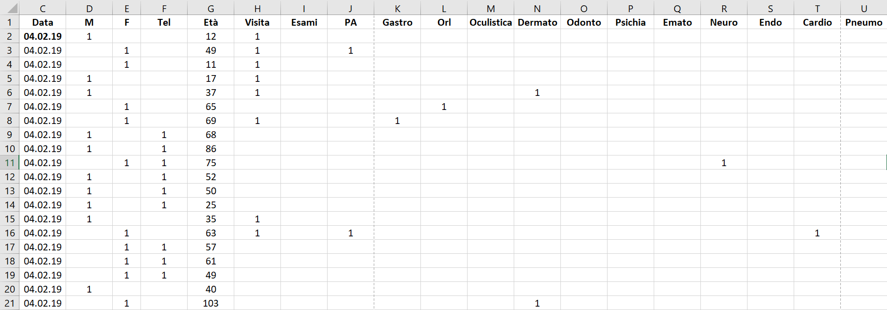
Materiale e metodi
Analisi generale sui dati informatizzati dei 21 MMG su 23
I dati che emergono di impatto acquistano particolare rilievo se integrati dai motivi di visita
Numero accessi totali
Numero farmaci prescritti
Numero accertamenti richiesti
Spesa per farmaci e per accertamenti
Numero vaccini effettuati
Numero misurazioni della PA
Analisi puntuale andando ad osservare una settimana di ambulatorio presso tre diversi MMG e inserendo i dati in un questionario dedicato, da me ideato

Slide 5
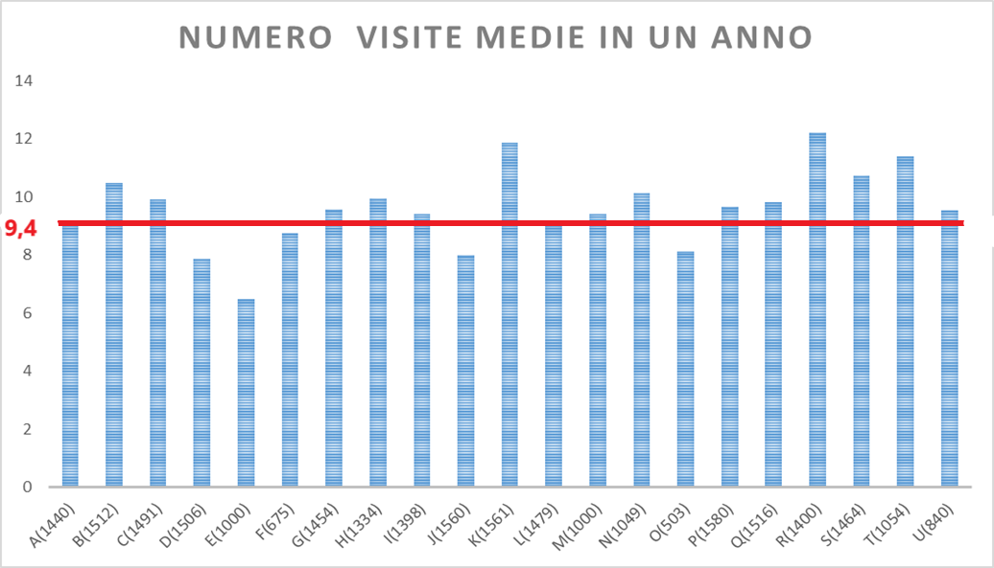
Risultati
Accessi totali AFT 22: 259.766
Accessi medi per MMG nel 2018:
51,3 AL GIORNO
Numero medio di visite per paziente in un anno: 9,4

Slide 6
Risultati
Numero di farmaci prescritti in media in un anno da ogni MMG: 29.125
Numero medio di farmaci prescritti per paziente in un anno: 22,2
Spesa media annua per paziente: 283 euro
Numero di accertamenti prescritti in media in un anno da ogni MMG: 14.996
Numero medio di accertamenti richiesti per paziente in un anno: 11,1
Spesa media annua per paziente: 125 euro

Slide 7
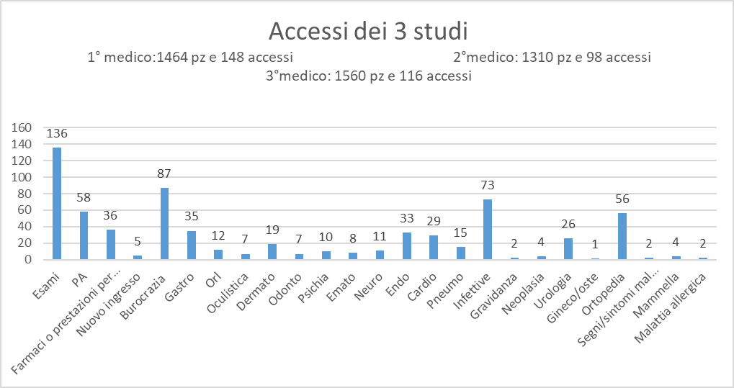
Risultati analisi puntuale
Tra i motivi clinici di più frequente riscontro, troviamo:
- patologie infettive (20%)
- ortopediche (15%)
- gastroenterologiche (~10%)
- cardiache (~10%)
- urologiche (~10%)
- endocrinologiche (~10%)
Non trascurabili sono: pratiche burocratiche (24%)
Infine, c’è ancora da considerare che un paziente non viene mai per un solo motivo, e che il numero di problemi presentati in ogni visita è in media di 2,1.

Slide 8
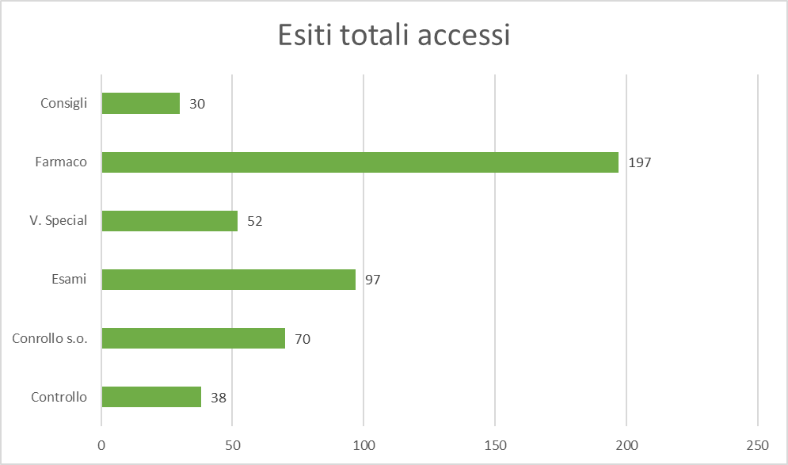
Età media: 58,6 anni
Richiesta farmaci per il 54,4% dei pazienti
Prescrizione accertamenti per il 26,8% dei pazienti
Richiesta di visita specialistica per il 14,4% dei pazienti
Il 19,3% dei pazienti si recherà probabilmente in studio per controllo e il 10,5% lo farà di sicuro

Slide 9
Conclusioni
Ciascun MMG ha una media di 12.370 accessi all’anno, che equivalgono a 51,3 accessi al giorno.
Ogni paziente si rivolge al MMG in media 9,4 volte all’anno.
Dallo studio emerge che il medico di famiglia è primo interlocutore del paziente per problemi di salute molto diversi fra di loro, che variano dalle malattie infettive all’ortopedia, alla gastroenterologia, alla cardiologia, all’urologia.
Quando il paziente si reca dal MMG, ci va per presentare almeno 2 problemi.
Il medico ligure, che vive nella regione d’Italia che ha la più alta età media, dedica molto del suo lavoro alle persone anziane: nelle sale di attesa, la fascia di età più rappresentata è quella tra i 65 e gli 84 anni.

Slide 10
Grazie per l’attenzione!

